Slide 1

职场面试官
汇报人：郭思崎

Slide 2
目录
01.
问题及问题分析
02.
问题的解决方案
03.
具体实验与评估
.

Slide 3
01
问题及问题分析

Slide 4
01
找工作？难！
在当今求职和招聘市场中，求职者与企业都⾯临着诸多痛点。

Slide 5
01
求职者所处的困境
二
简历的平庸和缺乏专业指导，难以脱颖而出，面试压力大
一
职业规划迷茫，难以找到适合自己的职业方向
三
实战经验和面试准备不足，面试表现不佳

Slide 6
01
企业面临的挑战
简历筛选繁琐
招聘成本高
企业现状
招聘效果不理想
人才匹配难度大

Slide 7
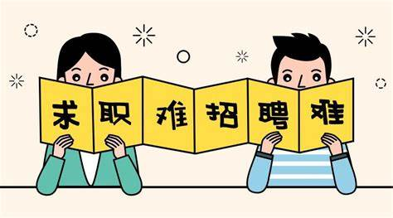
01
问题带来的影响
招聘和求职的效率与质量极大的下降

Slide 8
02
问题的解决方案

Slide 9


02
职场面试官
为解决上述问题，我们设计了名为“职场面试官”的 APP，从用户端和企业端入手来解决以上问题

Slide 10
02
提供给用户端的功能
1.用户分类
4.虚拟面试官
简单收集用户个人信息，将用户分类为无工作经验和有经验的。
通过虚拟 AI 进行模拟真实面试，所有的一切包括流程，场景，人物，对话等等都尽可能与真实相同。
结束后总结用户表现，提供反馈，并保存记录供用户回顾和改进
2.职业规划助手和邮件代发
对于两种用户，辅助用户书写简历或进一步润色简历，推荐适合的职业并推送适合用户就业的企业招聘信息。
帮助两类⽤户定时定向地向心仪企业岗位编辑并发送求职邮件；
5.社区交流
用户可以在社区分享真实或虚拟的面试经历，也可以发布面试相关问题。 专业人士也会作为导师定期分享行业见解，以帮助用户解惑。
3.个性化职业推荐
基于用户现在的求职目标和与 AI 对话后生成的用户档案进行个性化的职位推荐

Slide 11
02
提供给企业端的功能
01
02
03
HR助手和邮件代发
岗位库定制和人才匹配
AI形象定制
初步筛选简历，同时可以定向定时向用户发送面试通知和邮件
企业可以上传自己的题库，系统将会生成独属于此企业的岗位库，并通过分析用户的简历和面试记录进行定向匹配，同时向用户和 HR 发送通知，提高筛选效率。
支持企业修改或者上传专属的企业AI形象，帮助企业推广和提升企业影响力

Slide 12
03
具体实验与评估

Slide 13
03
实验目标
一
二
三
评估 APP 对求职者⾯试技能的提升及满意度。
验证 APP 是否能减少企业招聘的时间和成本。
收集用户反馈以优化 APP 功能。

Slide 14
03
实验设计
企业类实验
标题文本预设
招募中⼩型企业，分为使⽤ APP 的实验组和使⽤传统招聘的对照组。
招募不同背景的求职者，实验组使⽤ APP 进⾏⾯试准备。
1
1
2
记录招聘时间、成本和岗位匹配度。
2
前后测评⾯试技能和求职成功率。

Slide 15
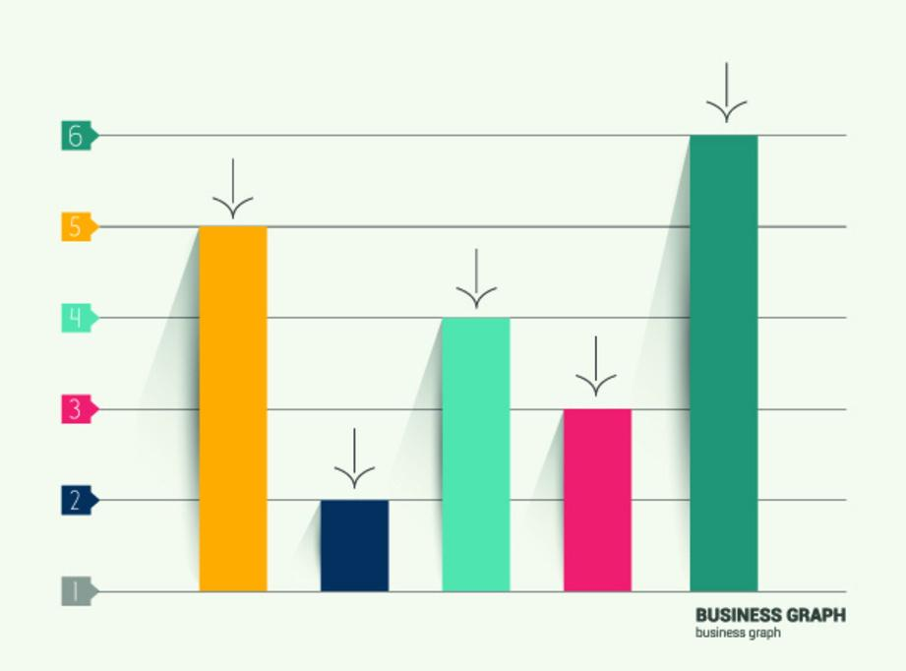
03
数据分析
对⽐实验组与对照组在招聘效果、⾯试提升和⽤户满意度的差异。 “职场⾯试官”APP ⼒图从多个维度提升招聘与求职的体验，帮助企业更⾼效地找到合适的⼈ 才，也帮助求职者在竞争中脱颖⽽出，获得更好的职业发展机会。

Slide 16
感谢各位的倾听
汇报人：郭思崎

